Slide 1

LOGÍSTICA | NIVEL 4° MEDIO
MÓDULO 3
LOGÍSTICA Y DISTRIBUCIÓN
  En estos documentos se utilizarán de manera inclusiva términos como: el estudiante, el docente, el compañero u otras palabras equivalentes y sus respectivos plurales, es decir, con ellas, se hace referencia tanto a hombres como a mujeres.

Slide 2
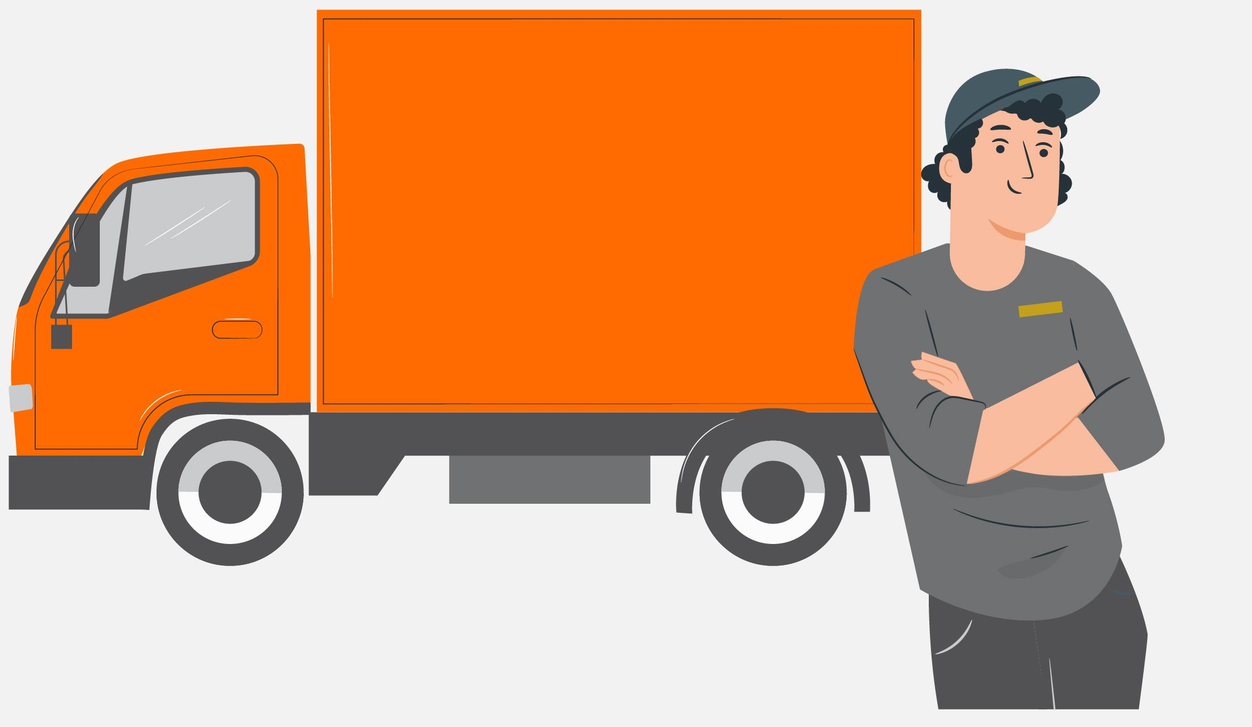
MÓDULO 3 | LOGÍSTICA Y DISTRIBUCIÓN
ACTIVIDAD 8
TIPOS DE VEHÍCULOS

Slide 3





OBJETIVO DE APRENDIZAJE
APRENDIZAJE ESPERADO
CRITERIOS DE EVALUACIÓN
OA 1
Controlar la entrada y salida de productos, revisando el stock disponible y confirmando la recepción y despacho de manera computacional y/o manual, utilizando instrumentos de registro apropiados y la normativa vigente.
OA Genérico
C - H
2 Revisa las salidas de productos, confirmando el despacho a través de registros apropiados a los procedimientos y con la normativa
vigente.
2.3 Ingresa las salidas de productos al sistema de clasificación, codificación y/o archivo establecido por la legislación vigente.
Identifica los tipos de vehículos y sus características técnicas, seleccionando de acuerdo a los requerimientos de la organización y la normativa legal vigente

Slide 4

RECORDEMOS
¿QUÉ APRENDIMOS LA ACTIVIDAD ANTERIOR?
EL TRANSPORTE EN CHILE
1
Reconocimos los Flujos de Carga en el país.
2
Identificamos los modos de transportes
en Chile.
Para revisar los aprendizajes trabajados en la actividad anterior, los invitamos a reunirse en equipos de trabajo de 4 integrantes, y responder las siguientes interrogantes, utilizando la aplicación Mentimeter.

Slide 5

ACTIVIDAD DE MOTIVACIÓN
Antes de Comenzar, te invitamos a analizar y reflexionar sobre las siguientes interrogantes:
¿Cuántas Leyes crees que existen en Chile sobre el transporte de cargas?
¿De qué temas se ocupan?
¡Muy bien!
Te invitamos a profundizar revisando
la siguiente presentación

Slide 6

8
MENÚ DE LA ACTIVIDAD
TIPOS DE VEHÍCULOS
Al término de la actividad estarás en condiciones de:
1
Reconocer los aspectos legales de los Vehículos
en Chile.
Identificar los tipos de vehículos y sus especificaciones técnicas.
2

Slide 7

ASPECTOS LEGALES DE LOS VEHÍCULOS EN CHILE
En nuestro país existe una ley principal para el tránsito de vehículos:
La Ley N°18.290, más conocida como “Ley de Tránsito”, es la principal guía para cualquier persona que quiera transitar en el país con un vehículo, ya sea un auto, una moto o incluso, una bicicleta.
Dentro de esta ley se regulan las condiciones para obtener una licencia de conducir, se indican cuáles son las señales del tránsito y qué significa cada una de ellas.
Por supuesto, también se estipulan condiciones básicas de aspectos técnicos de los vehículos, incluyendo, por supuesto, a los vehículos de carga.

Slide 8



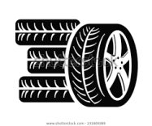




ASPECTOS LEGALES DE LOS VEHÍCULOS EN CHILE
Velocidades máximas
Sistemas de Frenos
V
V
Luces de posición, frontales, laterales y traseras.
V
Neumáticos
V
Medidas máximas del vehículo: largo, alto y ancho.
V
V
Parabrisas y limpiaparabrisas
Otros, como los cinturones de seguridad, extintores, espejos, etc.
Relación Peso vs Potencia del motor.
V
V

Slide 9
ASPECTOS LEGALES DE LOS VEHÍCULOS EN CHILE
Existen algunos aspectos específicos para otros tipos de vehículos que se encuentran regulados por ley:
Decreto Supremo 298
Decreto Supremo 148
Decreto Supremo 158
Decreto Supremo 977
  Establece condiciones específicas para el transporte de productos alimenticios, ya sean perecibles o no perecibles, incluyendo condiciones de mantenimiento de la Cadena de Frío.
  Establece condiciones técnicas específicas para vehículos y para el transporte de mercancías peligrosas.
  Establece condiciones técnicas específicas para vehículos y para el transporte de residuos peligrosos.
  Establece los pesos máximos permitidos para transitar por las rutas del país.

Slide 10

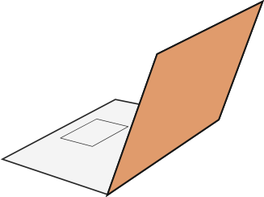

REVISEMOS
8
¿CUÁNTO APRENDIMOS?
TIPOS DE VEHÍCULOS
¡Pausa! Revisemos cuánto hemos aprendido.
Ahora realizaremos una actividad de investigación. Reúnanse en equipos de trabajo de 4 integrantes, descarguen la actividad “¿Cuánto aprendimos 1?” y sigan las instrucciones.
¡Vamos a trabajar!

Slide 11
ASPECTOS TÉCNICOS DE LOS VEHÍCULOS DE CARGA
¿A qué denominamos “Aspecto Técnico”
en un vehículo de carga?
Así, podemos entender como “Aspecto Técnico”
a los siguientes ítems:
Vehículos cisterna: para transporte de combustible, agua, gas u otro producto a granel.
Equipo de frío: para mantener la cadena de frío de un producto comestible o farmacéutico.
Sistema de cortinas en los laterales del remolque o semirremolque: que permiten descargar o cargar por ambos costados.
Plataforma: para carga y/o descarga de grandes cantidades de producto de manera rápida.
Los aspectos técnicos son aquellas características en un vehículo de carga que lo diferencian de otros que pueden tener características generales similares, pero que sin embargo, se diferencian por una característica especial que modifica su performance en los tiempos, cantidades o características del producto que transportan, mejorando el proceso logístico al cual están dedicados.

Slide 12
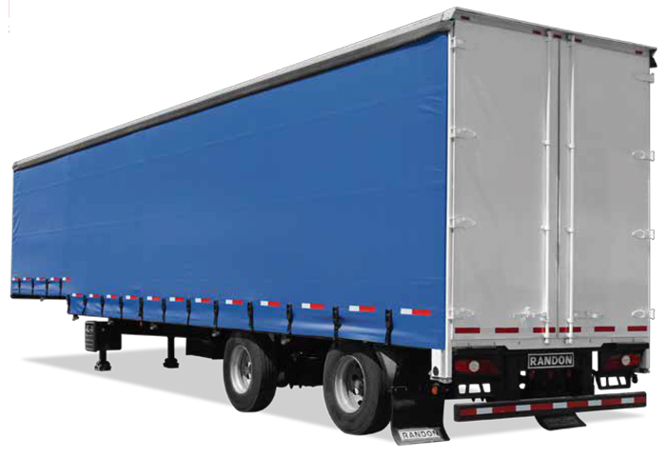
ASPECTOS TÉCNICOS DE LOS VEHÍCULOS DE CARGA
Cortinas laterales, permiten cargar y descargar el vehículo desde ambos lados.
Este formato de carga y descarga es mucho más rápido que el tradicional, en el que sólo podemos descargar de un pallet a la vez por la parte trasera.

Slide 13
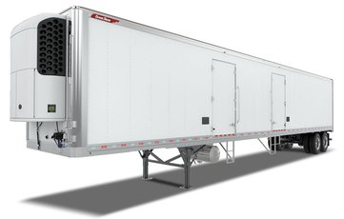
ASPECTOS TÉCNICOS DE LOS VEHÍCULOS DE CARGA
Motor de refrigeración. Permite mantener la temperatura del semirremolque durante todo el tiempo en el que haya carga dentro del vehículo. En algunos casos, incluso se enfría antes.
Permite mantener la calidad de alimentos y medicamentos.

Slide 14
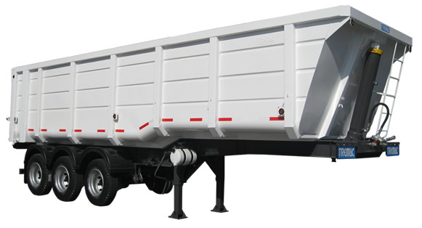
ASPECTOS TÉCNICOS DE LOS VEHÍCULOS DE CARGA
Elevador hidráulico, permite levantar la plataforma de carga, permitiendo que la descarga de producto a granel como tierra, cereales u otros, se descarguen solos en el lugar indicado, sin necesidad de usar palas u otros sistemas.

Slide 15
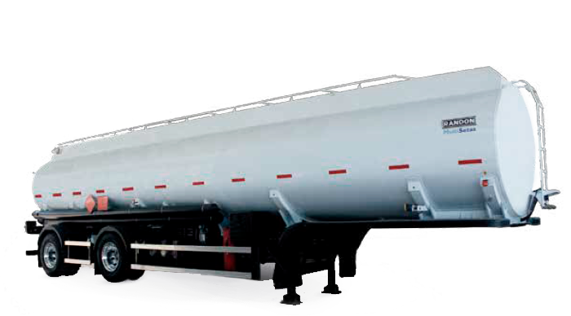
EQUIPOS ESPECÍFICOS PARA EL TRANSPORTE
DE MERCANCIAS PELIGROSAS
Una cisterna de combustibles puede llevar hasta 37.000 Litros de productos, y al tener hasta 5 separaciones, en un mismo viaje puede llevar diferentes productos, como cualquier tipo de gasolina, Petróleo Diésel o Kerosene. También existe este tipo de cisternas para el transporte de la Parafina Liviana, el que es el combustible específico para aviones.

Slide 16
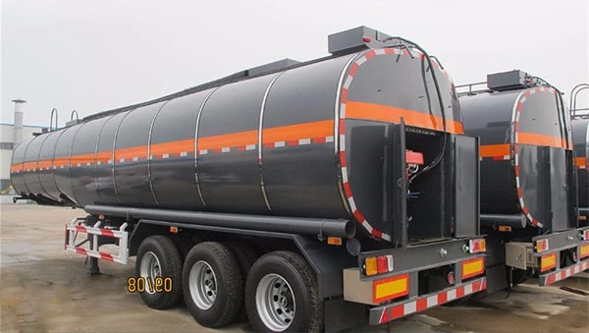

EQUIPOS ESPECÍFICOS PARA EL TRANSPORTE
DE MERCANCIAS PELIGROSAS
Esta es una cisterna para transportar asfaltos y lo que puedes ver en la parte trasera de la cisterna, no es otra cosa que un soplete.
El asfalto se carga a, aproximadamente, 150 grados de temperatura, durante el transporte el producto se enfría y se vuelve una masa dura de asfalto, por eso, para descargarlo debemos volver a calentar el producto hasta que tome la temperatura mínima requerida (120 grados), por lo que la cisterna cuenta con este soplete para calentar el producto.
El proceso de descarga normalmente toma entre 5 y 10 horas.

Slide 17
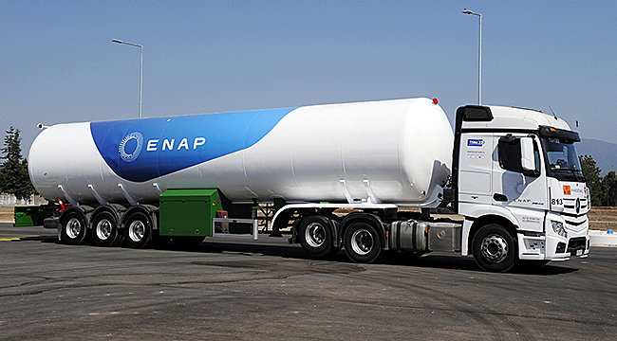

EQUIPOS ESPECÍFICOS PARA EL TRANSPORTE
DE MERCANCIAS PELIGROSAS
Este equipo es una Planta Portátil de Regasificación, preparada especialmente para el transporte de Gas Natural Licuado. Este producto es uno de los denominados “Criogénicos”, puesto que se transporta en estado líquido, para lo cual debe enfriarse a -155 grados Celsius.
Una vez que el vehículo llega al punto de descarga, el producto debe volver al estado líquido, por lo cual la misma rampla debe enfriarlo y posteriormente descargar el producto colocando presión al mismo. Este proceso de enfriamiento lleva a que normalmente veamos salir una nube de vapor alrededor del vehículo mientras está descargando.

Slide 18
REVISEMOS
8
¿CUÁNTO APRENDIMOS?
TIPOS DE VEHÍCULOS
Para revisar los temas trabajados durante esta segunda parte de la actividad, los invito a que se reúnan en equipos de trabajo y descarguen la actividad “¿Cuánto aprendimos 2?” para seguir las instrucciones allí señaladas.
¡Vamos a trabajar!

Slide 19

8
¡PRACTIQUEMOS!
ACTIVIDAD PRÁCTICA
TIPOS DE VEHÍCULOS
Para consolidar los temas trabajados en esta actividad, reúnanse en equipos de trabajo, de no más de
4 integrantes, y descarguen el archivo Actividad práctica 8 y sigua sus instrucciones.
¡Éxito!

Slide 20


ANTES DE TERMINAR:
TICKET DE SALIDA
TIPOS DE VEHÍCULOS
¡No olvides contestar la Autoevaluación y entregar el Ticket de Salida!
¡Hasta la próxima!

Slide 21




ANTES DE COMENZAR A TRABAJAR
TOMA LAS SIGUIENTES PRECAUCIONES
Usar EPP adecuados cuando corresponda.
Busca un lugar tranquilo para revisar tus clases, la concentración y atención son críticos para un buen aprendizaje.
Utilizar cuidadosamente equipos, herramientas y artículos de escritorio.

Slide 22



ANTES DE COMENZAR A TRABAJAR
TOMA LAS SIGUIENTES PRECAUCIONES
Intentar siempre dar lo mejor de ti, buscando ser eficiente al cumplir los objetivos.
Trabajar en equipo, cuidando la integridad física y emocional de todos y todas.
Al finalizar cada actividad, ordenar y limpiar el área de trabajo, reciclando al máximo los residuos.

